Slide 1
«Лэпбук как вид совместной деятельности взрослого и детей».

Slide 2
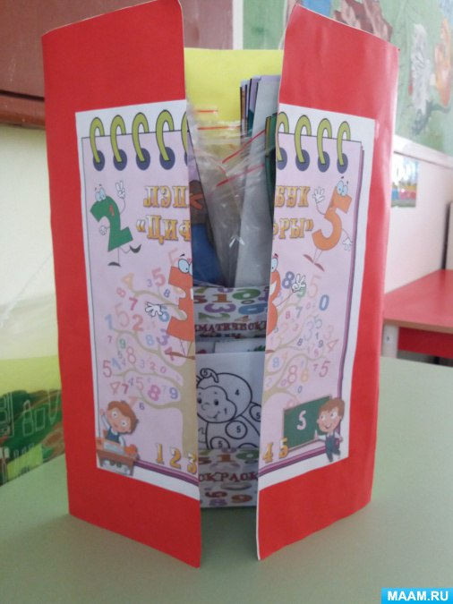
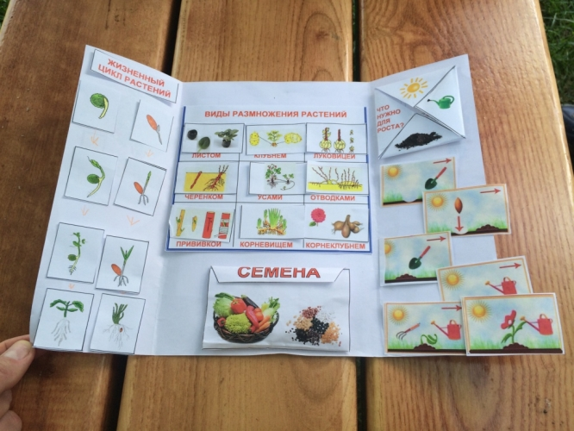
Что такое лэпбук?
Лэпбук (lapbook) –в дословном переводе с английского значит «наколенная книга»
Лэпбук - это книжка-раскладушка с кармашками, дверками, окошками, вкладками и подвижными деталями, в которую помещены материалы на одну тему

Slide 3
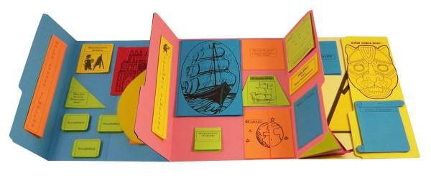
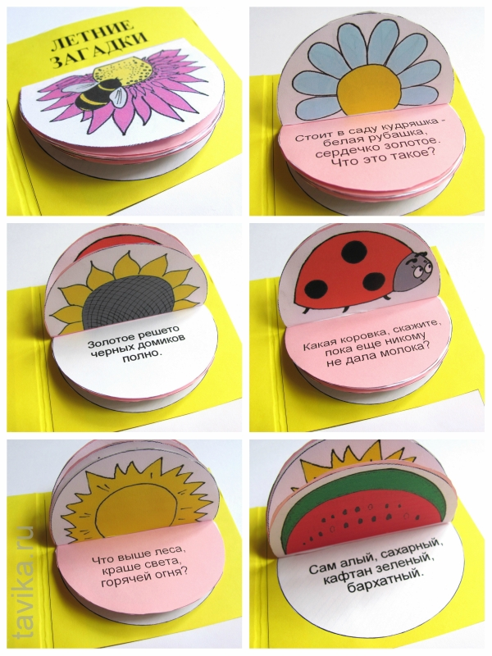
Как сделать лэпбук?
Лэпбук состоит из папки формата А3, в которую вклеиваются кармашки, книжки-раскладушки, окошки и другие детали с наглядной информацией по теме

Slide 4
Зачем нужен лэпбук?
«СКАЖИ МНЕ — И Я ЗАБУДУ,
ПОКАЖИ МНЕ — И Я ЗАПОМНЮ,
ДАЙ МНЕ СДЕЛАТЬ — И Я ПОЙМУ.»
КОНФУЦИЙ
Лэпбук помогает ребенку по своему желанию организовать информацию по изучаемой теме и лучше понять и запомнить материал.
Это отличный способ для повторения пройденного. В любое удобное время ребенок просто открывает лэпбук и с радостью повторяет пройденное, рассматривая сделанную своими же руками книжку.

Slide 5
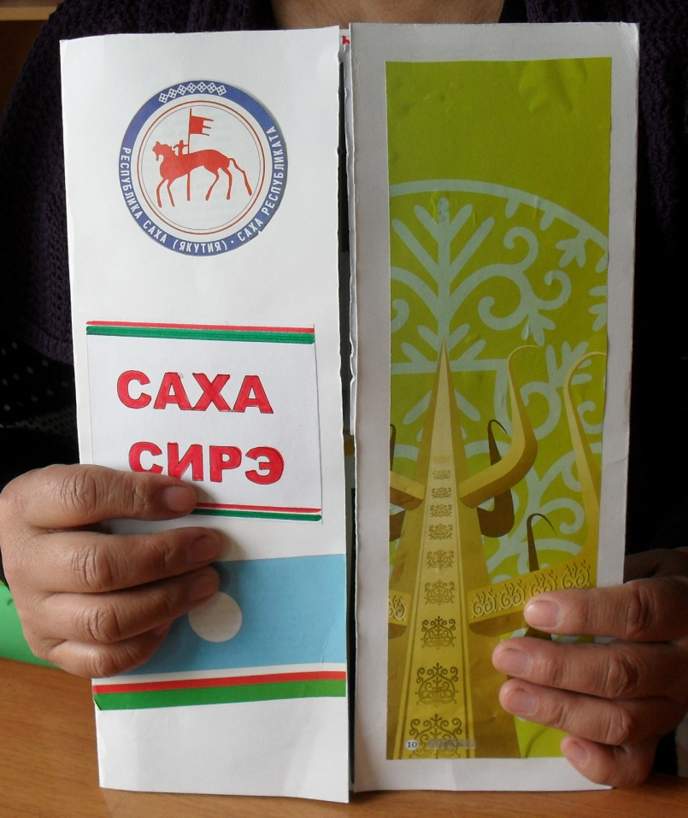
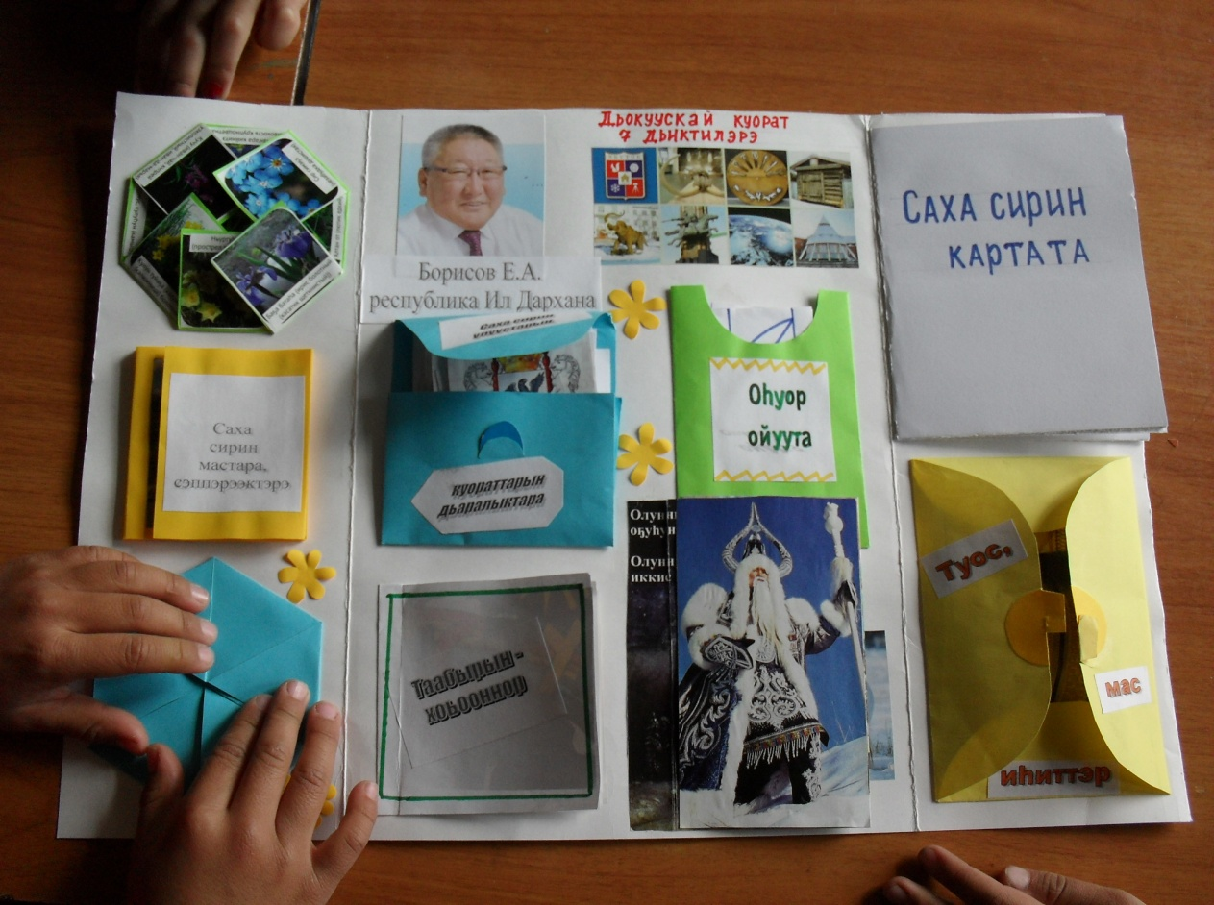

Slide 6
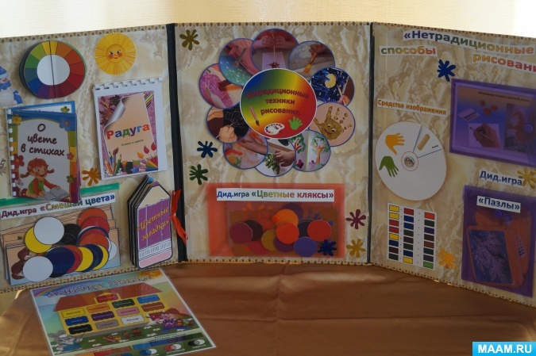

Slide 7
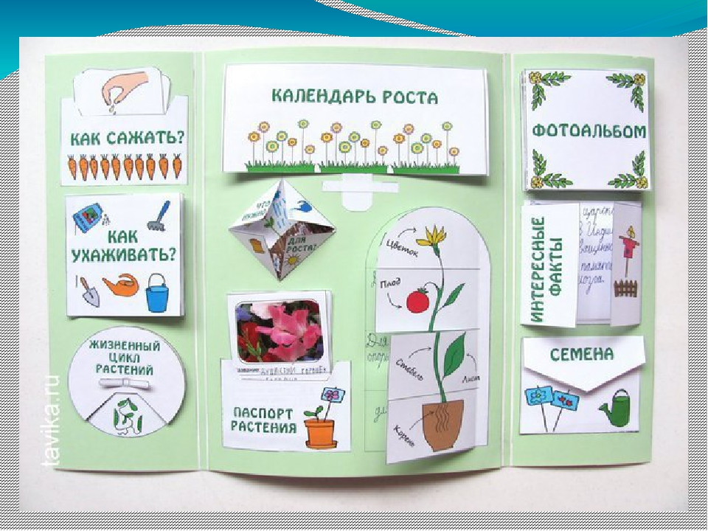
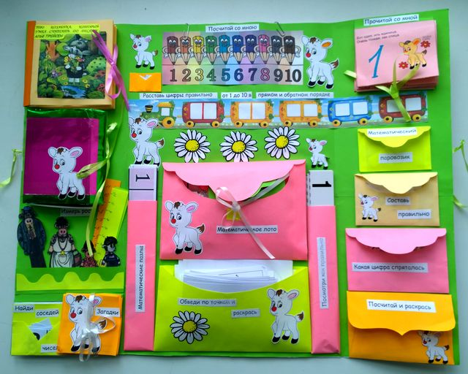
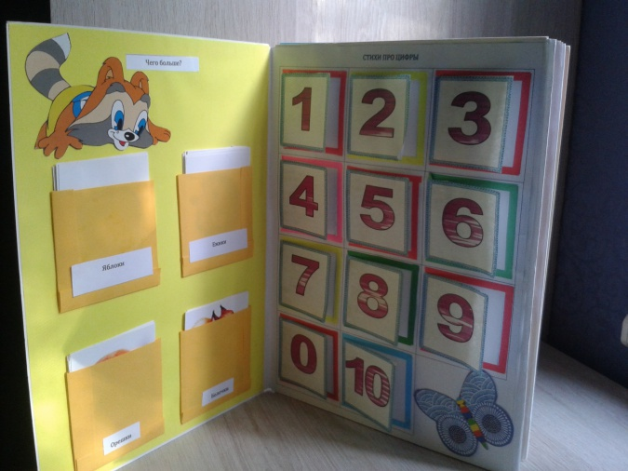
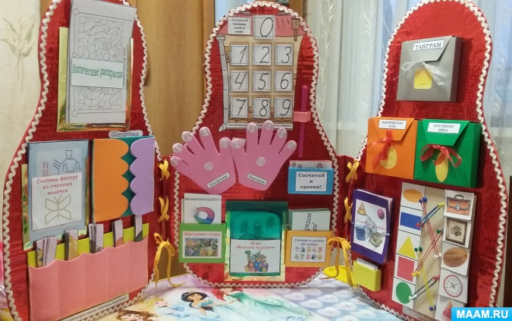

Slide 8
Благодаря совместной деятельности ребенка и взрослого, ребёнок быстрее развивается и может выполнить более сложные задания.
При совместной деятельности у ребёнка формирование модели поведения в дальнейшей жизни, уважения к людям, поскольку взрослый демонстрирует уважение к ребёнку и его деятельности.

Slide 9


Желаем вам удачи

Slide 10
